Slide 1
ĐẠO ĐỨC THỰC HÀNH KĨ NĂNG CUỐI HK2 Tiết số: 35/ 35

Slide 2
YÊU CẦU CẦN ĐẠT:
-Hệ thống lại các chuẩn mực, hành vi đạo đức đã được học trong những bài học trước.
- Biết lắng nghe, trả lời câu hỏi của bài và thực hành làm bài tập tốt. Học sinh hào hứng tham gia trò chơi, biết vận dụng bài đã học vào hoạt động thực tế.

Slide 3



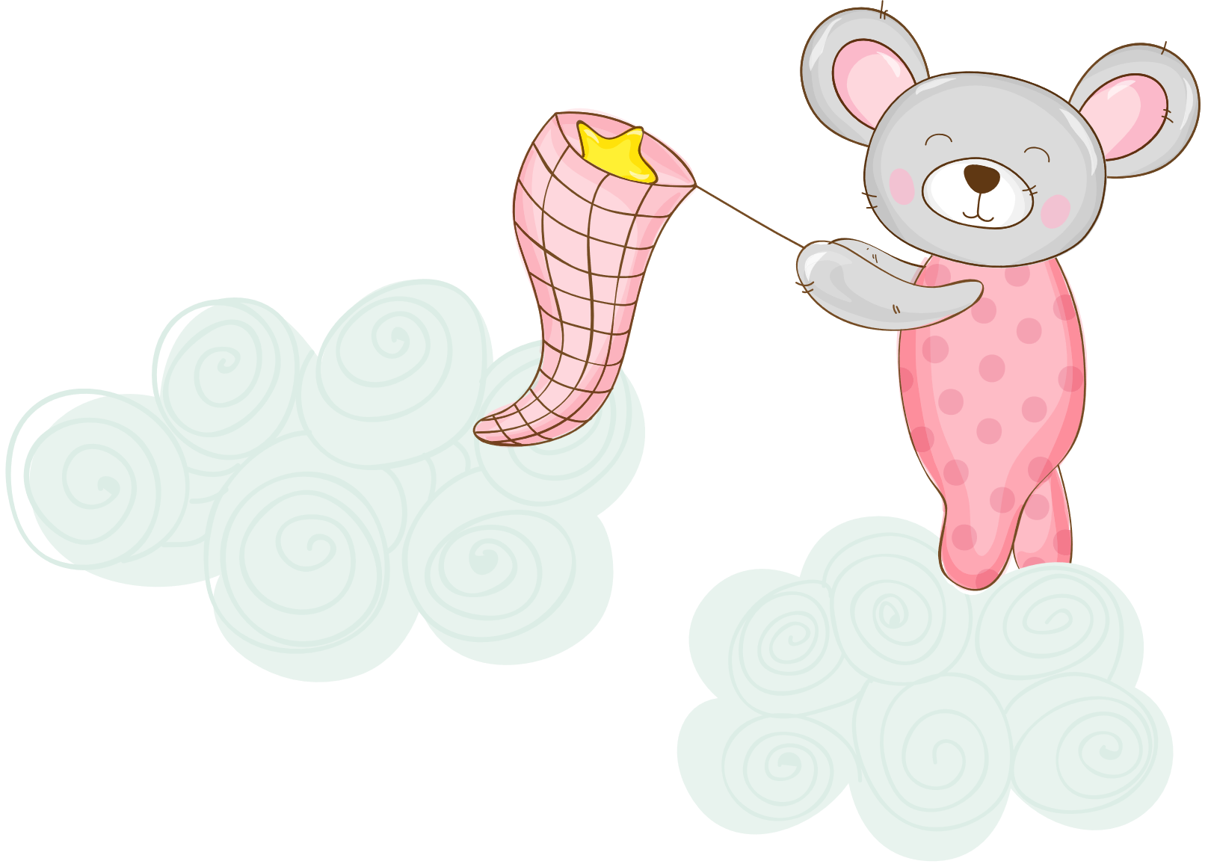

A.Khởi động
HS hát bài Lớp chúng mình đoàn kết

Slide 4
KHÁM PHÁ

Slide 5
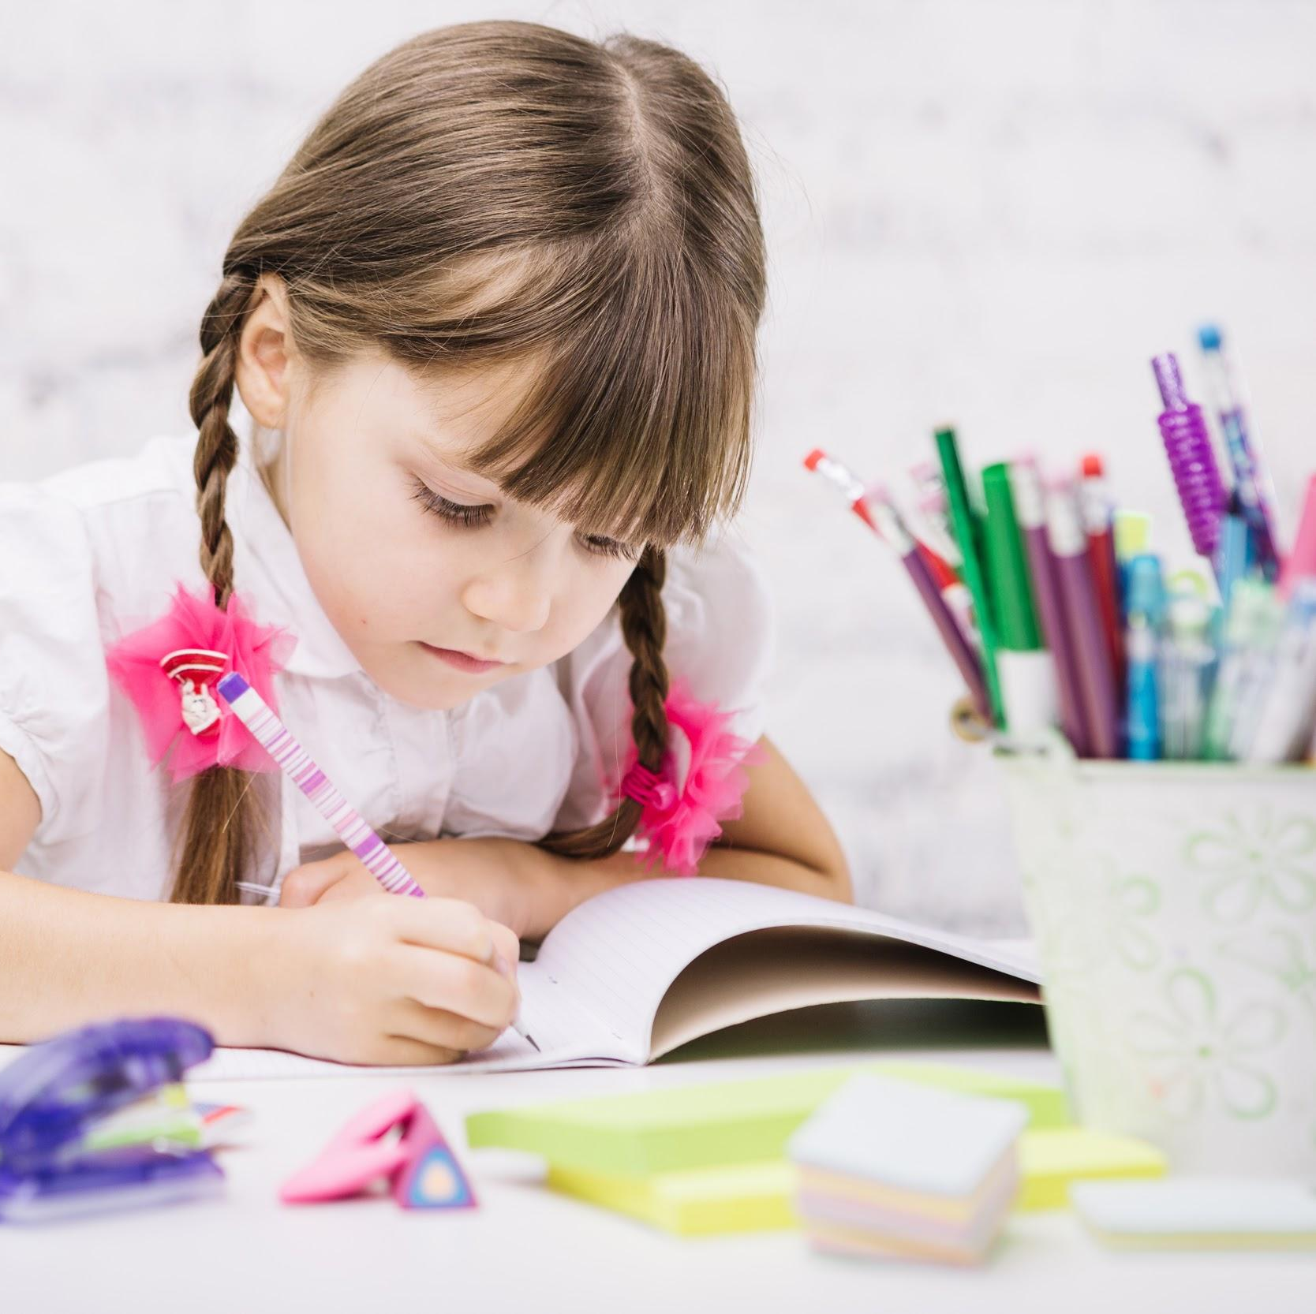
Hoạt động 1: Đi bộ an toàn

Slide 6


Em hãy hãy trả lời các câu hỏi sau đây:
1/ Việc đi bộ của các bạn đã đảm bảo an toàn chưa? Vì sao? 2/ Khi đi bộ, chúng ta cần tuân thủ các quy tắc an toàn nào? 3/ Theo em, Vì sao phải tuân thủ quy tắc an toàn giao thông khi đi bộ?

Slide 7
CÁC CON HÃY XỬ LÝ CÁC TÌNH HUỐNG SAU
* + Tình hống 1: Khi cần đi qua đường ở nơi không có vạch kẻ đường, em và bạn cần quan sát cẩn thận khi chắc chắc không có xe nào đang đến gần mới đi qua đường. Trong trường hợp đường quá đông các phương tiện tham gia giao thông, các em nên nhờ người lớn đưa qua đường để đảm bảo an toàn. + Tình huống 2: Khi đi bộ trên đường không có vỉa hè, em và bạn cần đi sát lề đường bên phải, tập trung quan sát; không dàn hàng ngang,....

Slide 8
Hoạt động 2: An toàn khi tham gia các phương tiện giao thông.

Slide 9
CÁC CON HÃY TRẢ LỜI CÁC CÂU HỎI SAU
1/ Các con đã tuân thủ những quy tắc nào khi tham gia các phương tiện giao thông? 2/ Con còn biết những quy tắc nào khác khi tham gia các phương tiện giao thông?

Slide 10
GV chốt các hoạt động Qua HĐ 1và HĐ2

Slide 11
Vận dụng

Slide 12
Học sinh viết và vẽ tranh về các quy tắc an toàn khi tham gia giao thông.

Slide 13




